Slide 1

“材料基因工程关键技术与支撑平台”国家重点研发计划项目年度进展
高通量材料实验的大数据采集与加工技术
负责单位：北京科技大学
参加单位：上海交通大学
上海大学
北京理工大学
2017年10月

Slide 2
汇报内容
目
录
课题研究目标
课题研究内容
2016-2017年度研究计划
2016-2017年度研究成果概述
下一年度研究计划
Notes:
我课题组已于半年内设计出材料腐蚀速率传感器，验证其对于环境腐蚀性的变化具有良好的感应灵敏度，并为材料环境腐蚀监测终端完成设计了后台存储服务软件，该软件可搭配材料腐蚀速率传感器实现将前端远程任意传感器的数据进行实时、定时的采集、在终端上进行稳定存储的功能，完成了高通量腐蚀数据实时采集技术。已完成负责环境因素采集的微型气象站设计，正处于气象站的组装搭建阶段。针对材料腐蚀数据库的建设进行了探索性工作，尚处于数据库框架搭建阶段。

Slide 3
一、课题研究目标
研发材料高通量实验复杂异构数据高效融合及处理等技术，形成材料实验数据采集、集成、分析和推送标准化流程；研发材料衍射实验（X 射线衍射和同步辐射实验）和服役性能现场实验批量数据的处理加工技术，为高通量材料实验数据的处理、整合和存储奠定技术基础。

Slide 4
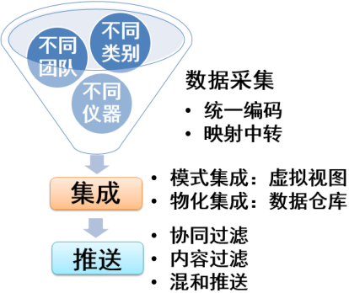
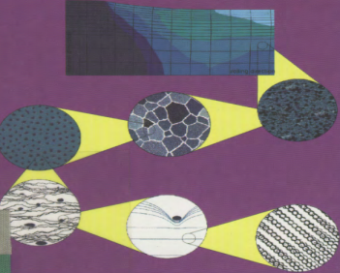
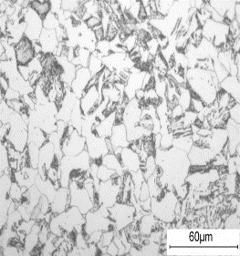
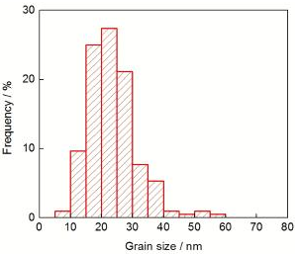
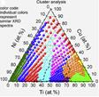
二、课题研究内容
高通量材料实验数据的处理加工技术：
材料实验数据采集、集成、分析和推送的标准化流程
材料复杂显微组织结构高精度图像处理技术
材料衍射实验和现场实验批量数据处理技术
标准化
数据融合
图像理解
衍射分析
腐蚀实验
数据编码
模式物化
内容过滤
主成分分析
信息熵法
贝叶斯估计
边缘提取
纹理分析
机器学习
图像检索
衍射数据解构
数据聚类分析
本征信息提取
原位在线采集
批量数据处理
分析模型
宏观
介观
微观
高通量实验数据采集、集成标准化流程
复杂异构数据融合分析
材料显微组织图像处理与定量表征
同步辐射/ X射线衍射数据处理
服役性能数据处理

Slide 5
三、2016-2017年度研究计划
年度 | 任务 | 考核指标
2016年7月 - 2017年6月 | (1) 研究海量材料实验数据高效标准化采集、分析和推送等方法； (2) 研究设计基于电偶电流、电阻探针等电化学传感器结合在线环境参数的实时采集技术； (3) 研究设计基于衍射实验数据分析的软件结构; (4) 研究图像检索系统的构建理论和关键计算机技术。 (5)研究基于扫描电镜技术的材料显微组织图像去噪、特征提取和纹理分析等处理技术； | 建设材料实验数据标准化处理流程； 建立材料全寿命周期环境腐蚀大数据采集体系； 建立所研究体系成分的衍射数据的数据库构建规范； 建立和完善以图像形式存在的材料数据的基于内容的信息检索系统总体方案； 形成高通量材料实验数据服务和管理规范标准规范草案； 完成基于扫描电镜的图像分析软件； 发表论文 3 篇。
Notes:
第（5）为提前完成内容

Slide 6
四、2016-2017年度研究成果概述
材料显微组织高精度图像高效处理技术
金相显微组织图像全景拼接
纯铁晶粒组织系列截面图像分割
材料图像分析与检索
衍射数据高效批量分析
X射线衍射数据高效批量分析
高通量同步辐射衍射数据处理
材料科学环境腐蚀数据共享与服务体系
高通量实验数据标准化采集和异构数据融合
材料学科论文知识提取
高通量实验数据标准化采集原型框架
Notes:
第（5）为提前完成内容

Slide 7
四、2016-2017年度研究成果概述
材料显微组织高精度图像高效处理技术
（1）金相组织图像全景拼接：
(a) 晶粒组织图像
(b) 晶粒拍摄顺序
(c)铝镧枝晶全景
(d) 全景图像拍摄流程
* 使用传统的手工拼接，耗时耗力（每层90张，拍摄4小时，手工拼接2小时30分钟）
实现面向图像组的全景图像拼接：平均耗时17分钟；
实现面向视频流的全景图像拼接：平均耗时195分钟；
Notes:
第（5）为提前完成内容

Slide 8
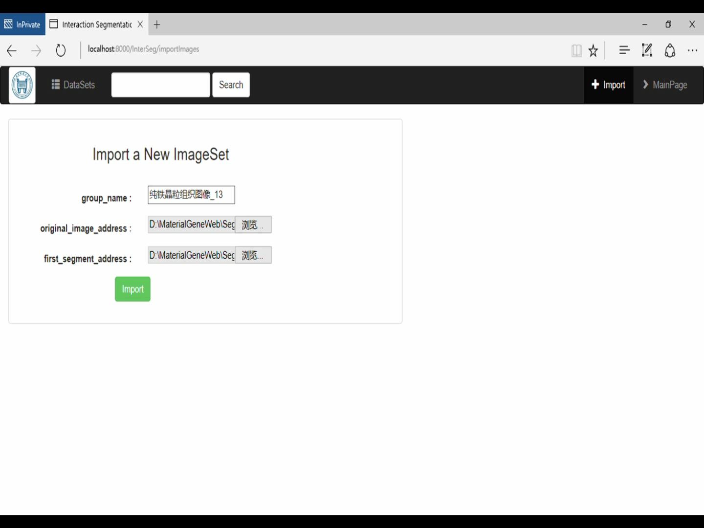
四、2016-2017年度研究成果概述
材料显微组织高精度图像高效处理技术
（2）纯铁晶粒组织系列截面图像分割：
序列截面
图像
传播分割
（L）
+
边缘提取
（N）
原始图像
分割结果
人工交互
分割
迭代
二维分割结果
提出基于马尔科夫随机场的图割算法
完成纯铁晶粒图像分割软件
Notes:
第（5）为提前完成内容

Slide 9
四、2016-2017年度研究成果概述
材料显微组织高精度图像高效处理技术
（3）材料图像分析与检索：
请丁广太老师用1-2页PPT叙述此项研究成果
Notes:
第（5）为提前完成内容

Slide 10
四、2016-2017年度研究成果概述
衍射数据高效批量分析
（1）X射线衍射数据高效批量分析
请李静波老师用1-2页PPT叙述此项研究成果
Notes:
第（5）为提前完成内容

Slide 11
四、2016-2017年度研究成果概述
衍射数据高效批量分析
（2）高通量同步辐射衍射数据处理：
请叶兵老师用1-2页PPT叙述此项研究成果
Notes:
第（5）为提前完成内容

Slide 12
四、2016-2017年度研究成果概述
材料科学环境腐蚀数据共享与服务体系
请裴梓博博士用1-2页PPT叙述此项研究成果
Notes:
第（5）为提前完成内容

Slide 13
四、2016-2017年度研究成果概述
高通量实验数据标准化采集和异构数据融合
（1）材料学科论文知识提取：
文献获取
文献分解
数据提取
数据整合
数据入库
标签 | 属性
成分 | CuAlMn
组织类型 | Single crystal
制备方法 | Bridge method
应变速率 | at a strain rate of 8.33 x 10-3/s
提取与转化
Notes:
从论文中进行知识与数据的提取是我们实验数据的重要来源之一，其过程是将pdf格式的非结构化文本信息转化成适合存储、检索的结构化信息。在这个过程中对文本内容进行分解、捕捉关键信息并将其归类与整合是该过程中的重点和难点。

Slide 14
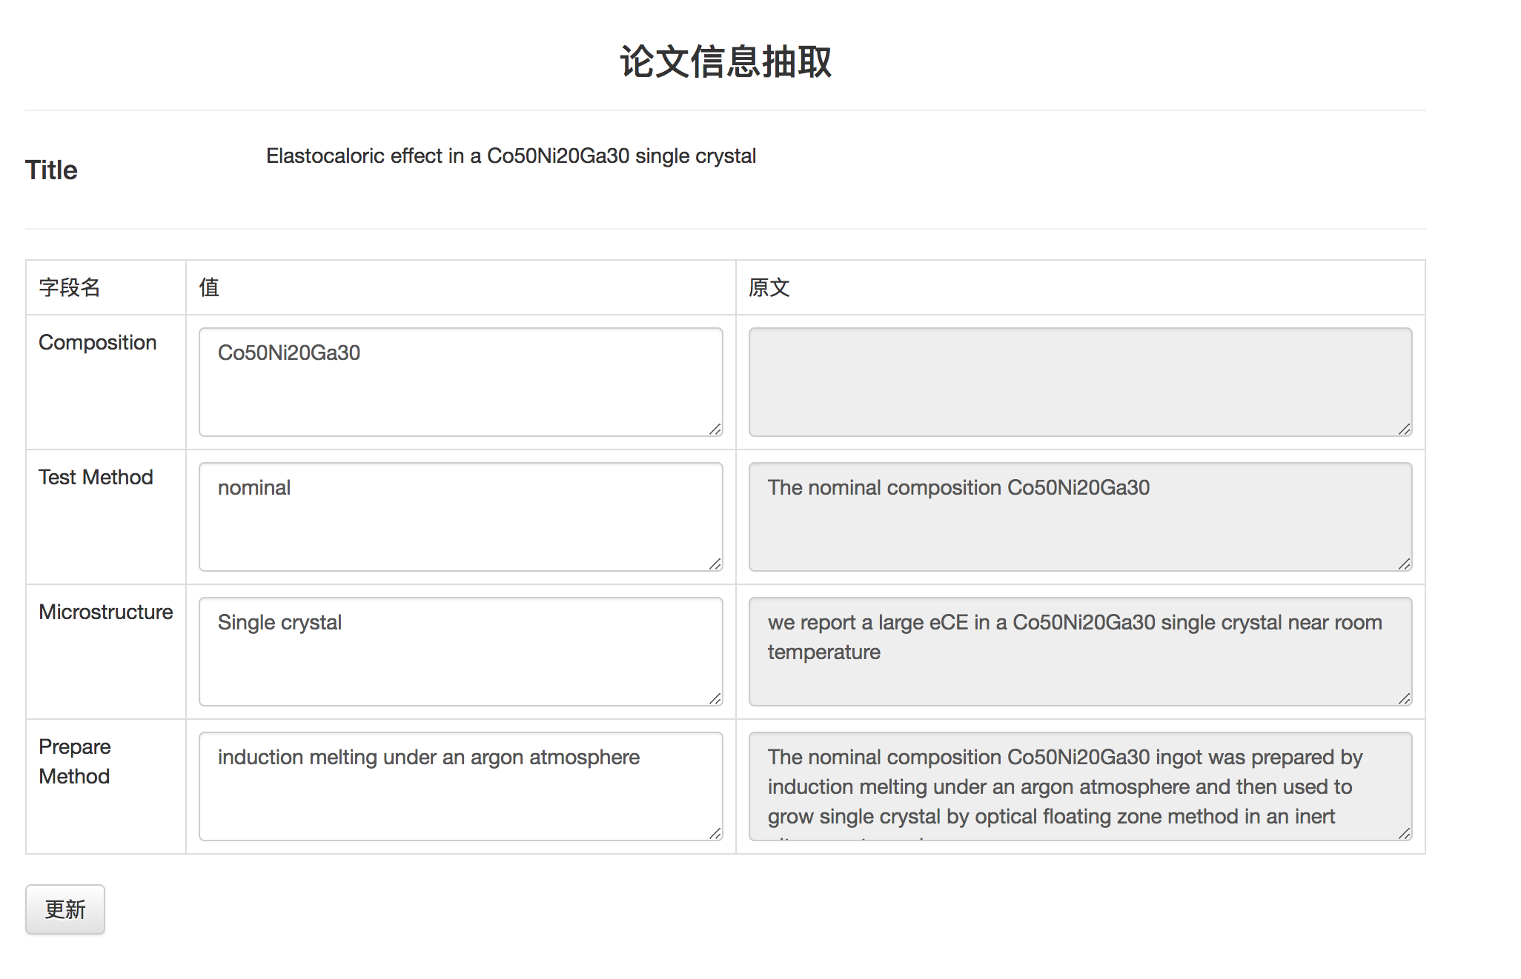
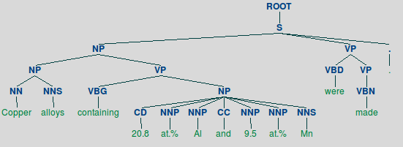
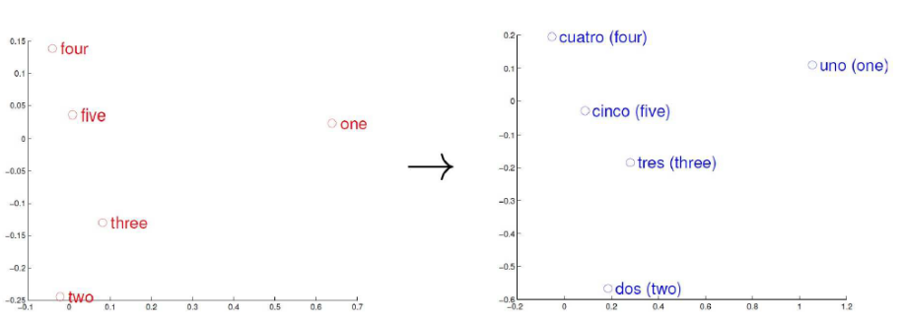
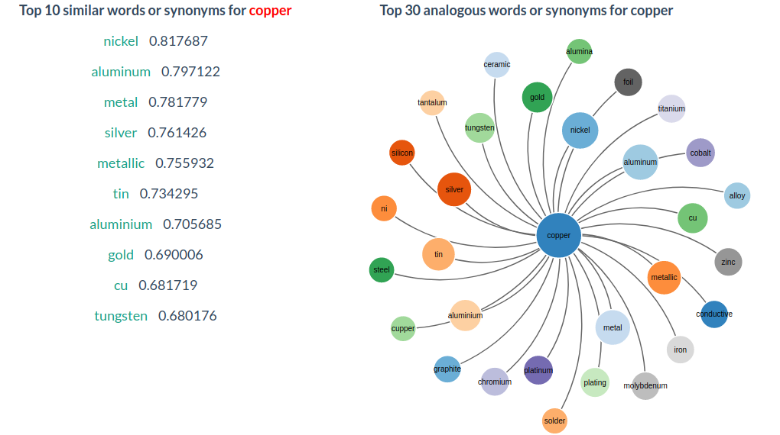
四、2016-2017年度研究成果概述
高通量实验数据标准化采集和异构数据融合
（1）材料学科论文知识提取：
基于规则的语法树解析
论文信息抽取系统
以材料领域论文为作为语料的词向量训练
Notes:
论文中关键信息的抽取工作是一个自然语言处理任务，我们目前从语言学和统计学的两个角度做了一些探索与尝试，不过目前还没有很好地解决论文的自动抽取问题，下一步的计划是先开发一套论文人工标记系统，实现半自动的论文知识抽取，随着系统的使用，有标记的论文量增多，能为之后的自动抽取过程提供基础。

Slide 15
四、2016-2017年度研究成果概述
高通量实验数据标准化采集和异构数据融合
（2）高通量实验数据标准化采集原型框架：
由班老师的学生补充完善
Notes:
第（5）为提前完成内容

Slide 16
五、下一年度计划
年度 | 任务 | 考核指标
2017年7月 - 2018年6月 | (1) 研究异构数据高效集成、融合技术； (2) 设计建设基于“物联网”技术平台材料全寿命周期环境腐蚀性特征参数的大数据采集、无线传输、数据库存储的系统平台； (3) 设计实现衍射数据聚类分析算法； (4) 研究材料图像检索的算法评价准则。 | 实现非结构化数据和结构化数据的基于特征层融合的技术； 建设基于衍射的大数据采集的数据分析系统； 完成图像检索系统中的“基于文本的检索”功能； 形成材料图像及其分析数据的大数据表征标准规范草案； 发表论文 10 篇。
Notes:
第（5）为提前完成内容

Slide 17
“材料基因工程关键技术与支撑平台”国家重点研发计划项目年度进展
高通量材料实验的大数据采集与加工技术
谢谢、请提宝贵意见！
负责单位：北京科技大学
参加单位：上海交通大学、上海大学
北京理工大学
汇报人：班晓娟
2017年10月

